Slide 1

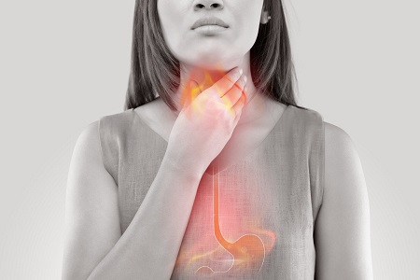
TRÀO NGƯỢC DẠ DÀY THỰC QUẢN
THS.BS. ĐINH THỊ NGỌC MINH
CHUYÊN KHOA TIÊU HÓA, GAN MẬT
PK QUỐC TẾ CAREPLUS

Slide 2
NỘI DUNG
1, TRÀO NGƯỢC DẠ DÀY- THỰC QUẢN LÀ GÌ?
2, BIỂU HIỆN
3, NGUYÊN NHÂN
4, ĐIỀU TRỊ
6, ĐI KHÁM KHI NÀO

Slide 3
TRÀO NGƯỢC DẠ DÀY- THỰC QUẢN LÀ GÌ?
Tình trạng trào ngược từng lúc, hay thường xuyên dịch dạ dày lên thực quản
2 loại
Sinh lý: không gây ra triệu chứng hay biến chứng ( bình thường)
Bệnh lý: khó chịu, biến chứng ( viêm, loét thực quản, thực quản Barrette, biến chứng ngoài thực quản)
Việt Nam: có hơn 7 triệu người mắc

Slide 4
BIỂU HIỆN
Triệu chứng tại đường tiêu hóa:
Điển hình ( trớ thức ăn, ợ nóng, nóng sau xương ức)
Không điển hình ( buồn nôn , nôn, đau tức ngực, nuốt đau, nuốt vướng, tiết nhiều nước bọt, đắng miệng)
Biểu hiện của UNG THƯ thực quản
Triệu chứng ngoài đường tiêu hóa :
Sâu răng, mòn răng
Viêm xoang, viêm họng
Hen phế quản
Viêm phổi

Slide 5
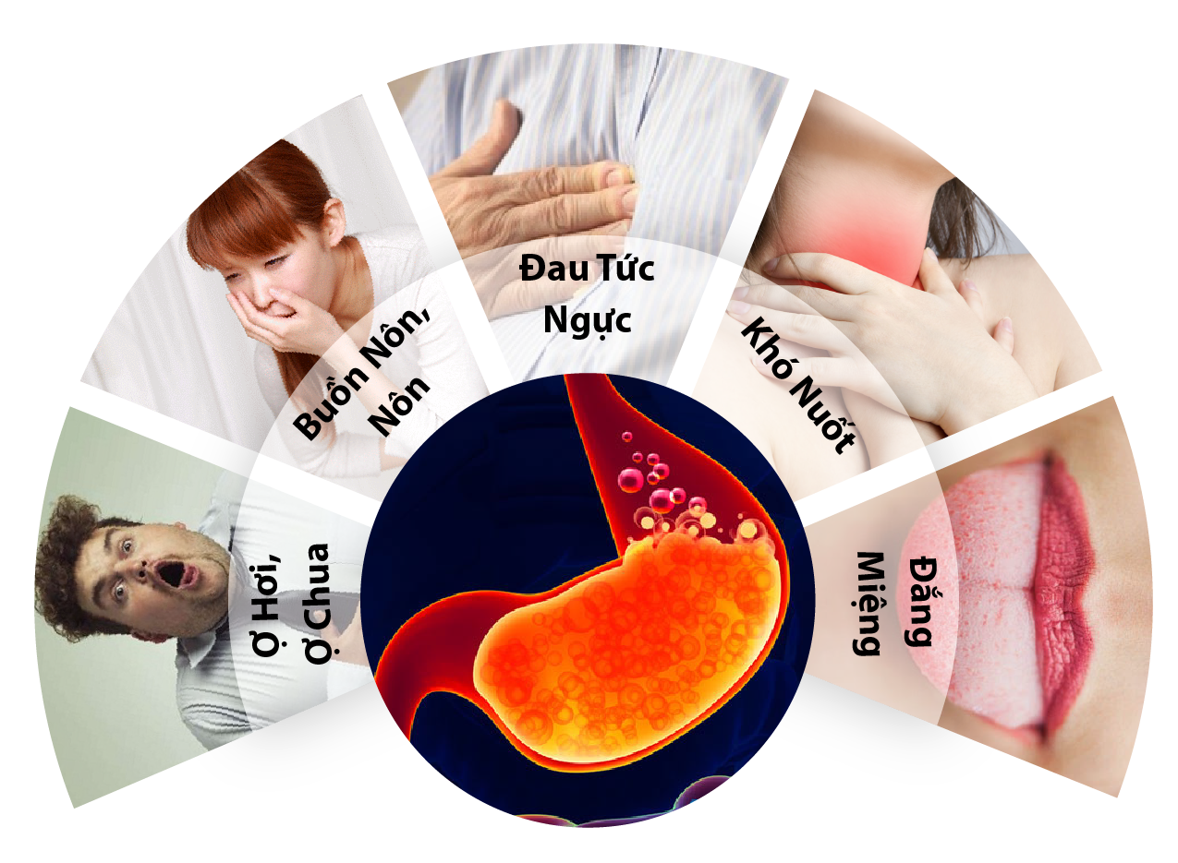
BIỂU HIỆN

Slide 6
NGUYÊN NHÂN (tt)
Do thực quản:
Suy cơ thắt thực quản dưới
Thoát vị hoành
Nguyên nhân tại dạ dày:
Ứ đọng thức ăn tại dạ dày
Áp lực ổ bụng tăng đột ngột
Những nguyên nhân khác
Stress làm tăng tiết cortisol
Thói quen ăn uống không lành mạnh
Yếu tố bẩm sinh
Béo phì

Slide 7
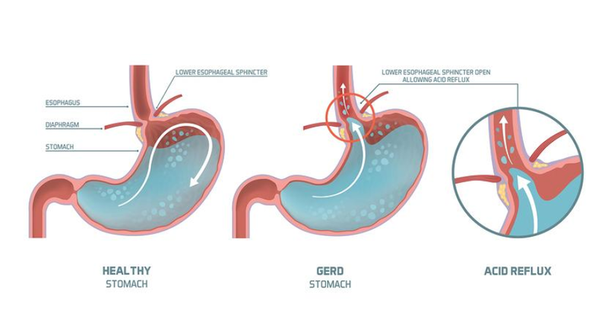
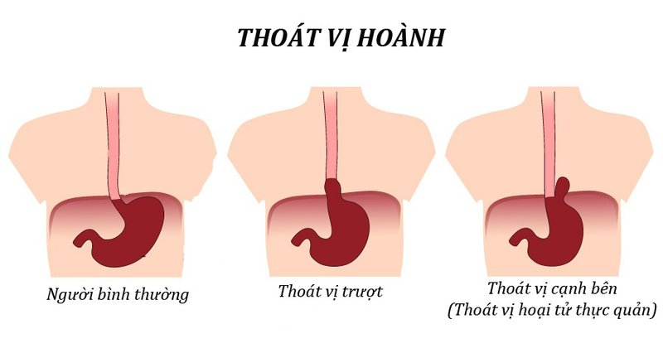
Do thực quản:

Slide 8
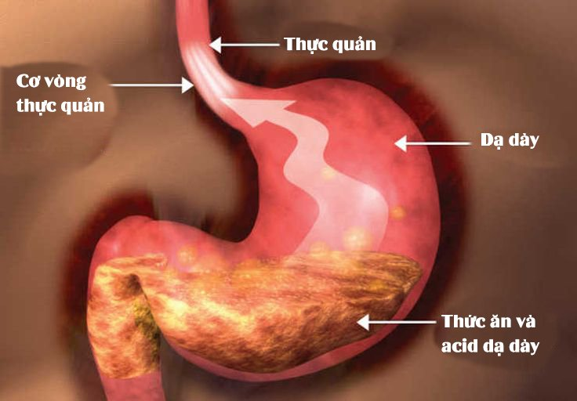
Nguyên nhân tại dạ dày

Slide 9
Những nguyên nhân khác:
Stress
Béo phì
Ăn đêm
Ăn quá no, ăn nhanh
Thức ăn nhanh, nhiều dâu mỡ

Slide 10
ĐIỀU TRỊ
Can thiệp y khoa:
Nội khoa: Dùng thuốc (làm giảm nồng độ acid/ dịch trào lên)
Ngoại khoa: khi tất cả các phương pháp khácTHẤT BẠI HAY DO BẤT THƯỜNG CẤU TRÚC GIẢI PHẪU
Thay đổi lối sống:
Đạt cân nặng lý tưởng
Ngủ kê cao đầu
Không ăn trễ và nằm ngay sau ăn trong 2-3 tiếng
Khác( không mặc đồ quá bó, kiêng các chất kích thích ( trà, café, bia rượu, thuốc lá, bạc hà, nước ngọt, dầu mỡ, socola)

Slide 11
THAY ĐỔI LỐI SỐNG (NÊN)
Kê cao đầu khi ngủ
Cân nặng bình thường

Slide 12
THAY ĐỔI LỐI SỐNG (KHÔNG NÊN)
Nằm ngay sau ăn
Bạc hà
Thức ăn dầu mỡ
Ăn trễ
Hút thuốc
Socola
Ăn nhanh
Bia rượu, nước có gas

Slide 13
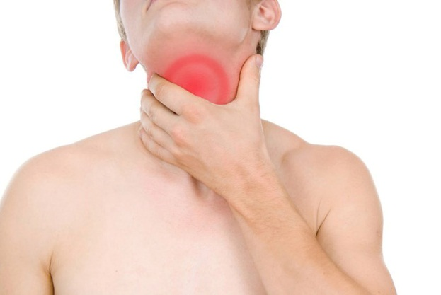
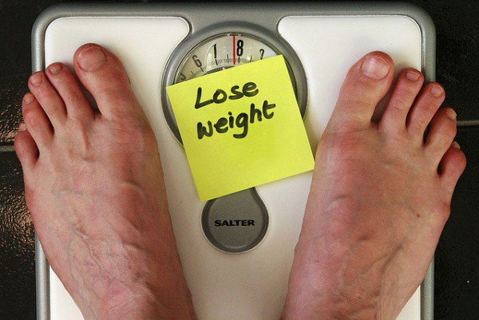
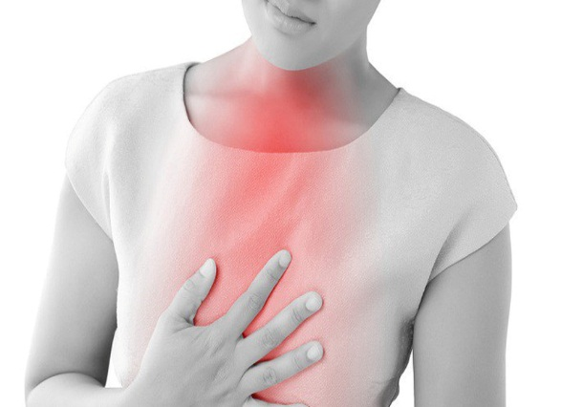
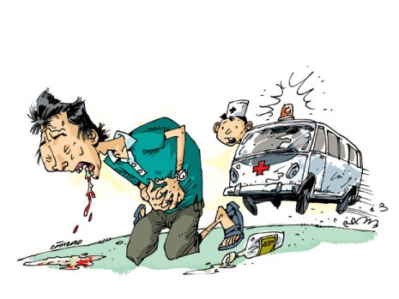
KHI NÀO NÊN ĐI KHÁM
Triệu chứng nặng hay kéo dài
Không thể kiểm soát triệu chứng
Bị nhiều năm
Gặp bác sĩ NGAY nếu

Slide 14

CHÂN THÀNH CẢM ƠN SỰ LẮNG NGHE CỦA QUÝ VỊ.

